Slide 1
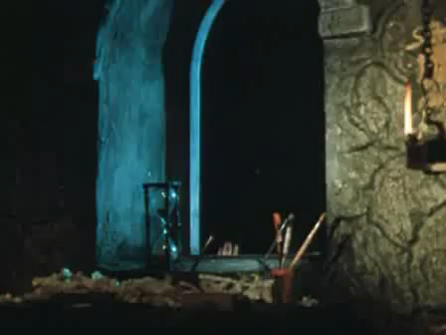
Послушай песню и скажи кого выстругал из полена папа Карло?

Slide 2
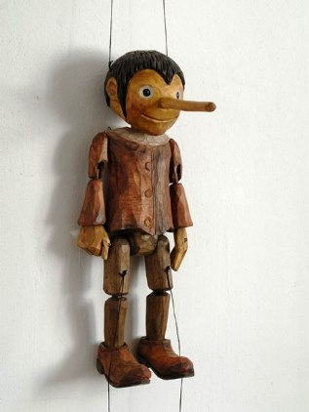
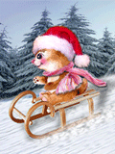
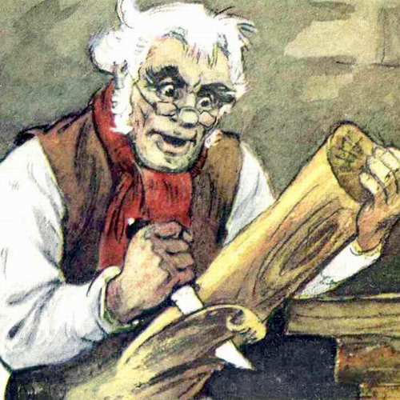


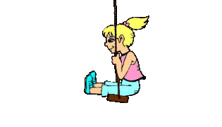
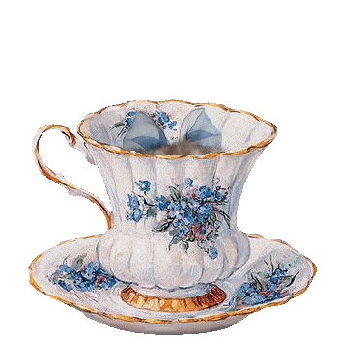
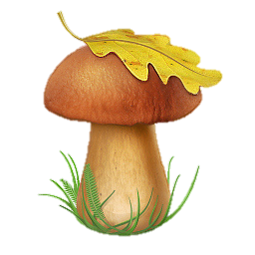
Поможем Папе Карло вырезать Буратино из полена
Горка
Часики
Лопата
Качели
Чашка
Грибок

Slide 3
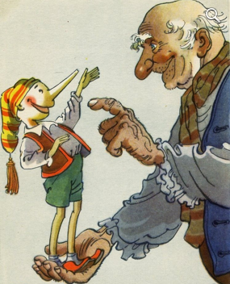

Куда папа Карло решил отправить Буратино?

Slide 4

Что Буратино возьмет с собой в школу?

Slide 5
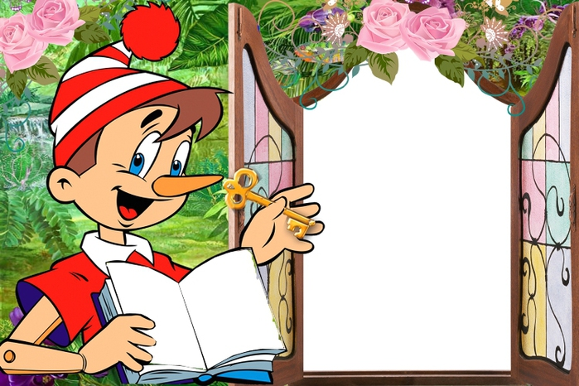
Поможем Буратино?
Ребята, помогите пожалуйста выполнить задания.

Slide 6
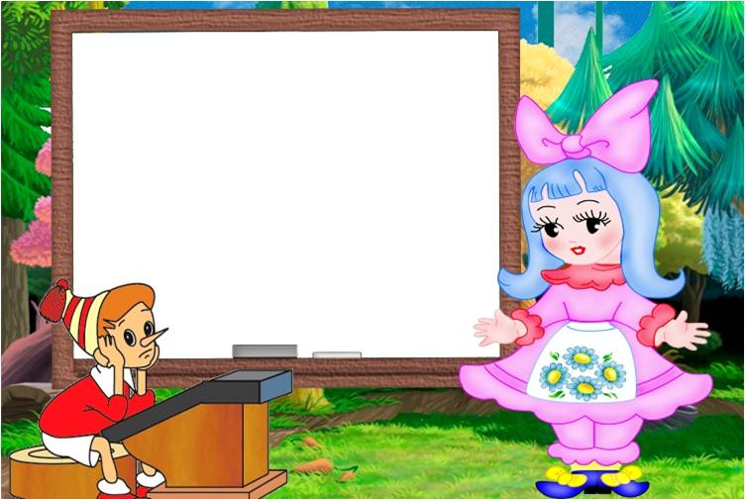
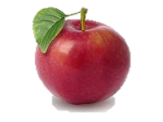
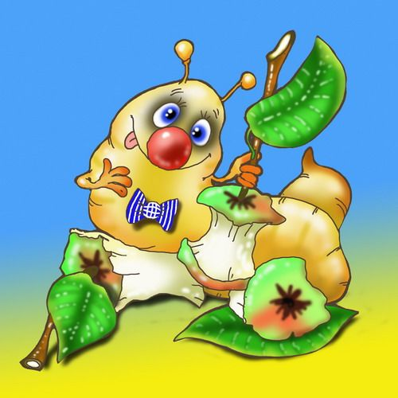
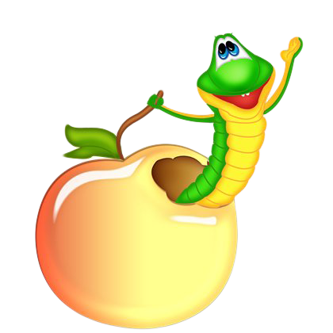
Посчитай яблоки

Slide 7

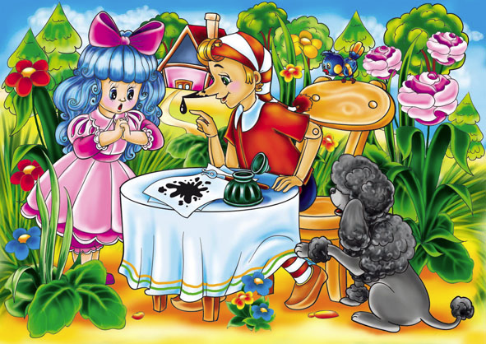

Помоги Буратино. Обведи пальчиком буквы.

Slide 8
Помоги Буратино. Обведи пальчиком буквы.

Slide 9

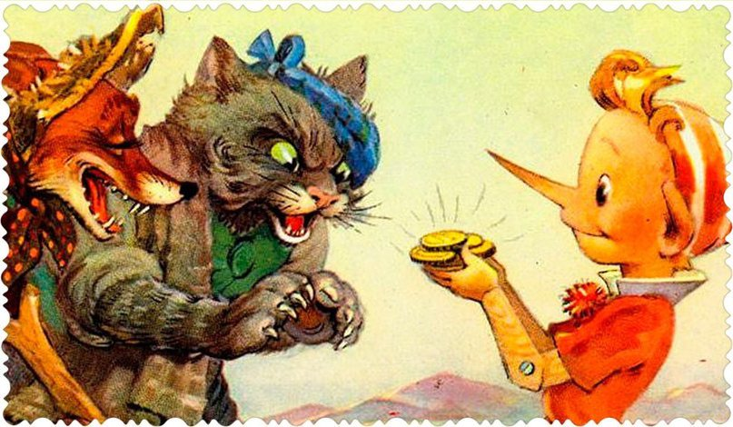

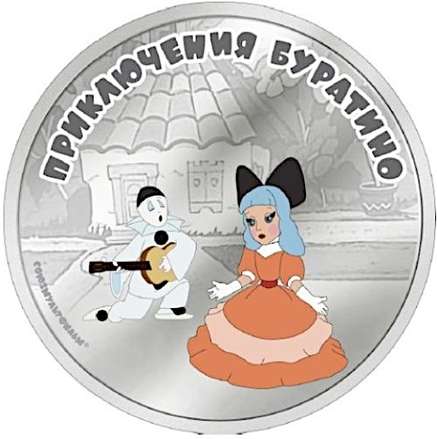
Распредели монетки с буквами С или З
СА
АЗ
ОС
УС
ЗУ
ОЗ
СЫ
ЫС
СЭ
ЗЭ
ЭС
АС
ЗА
СУ

Slide 10
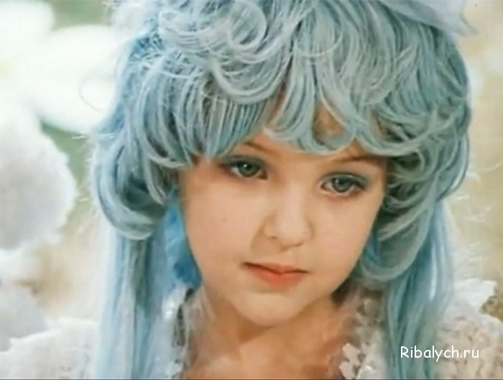

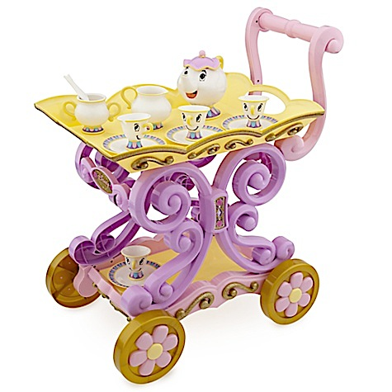
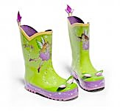
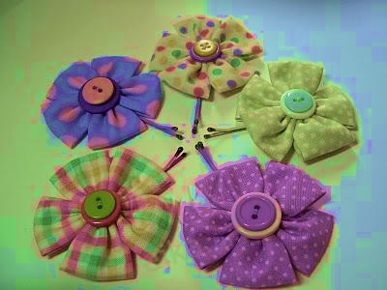
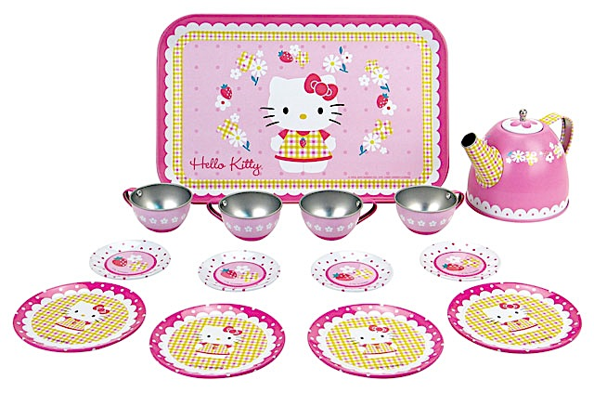
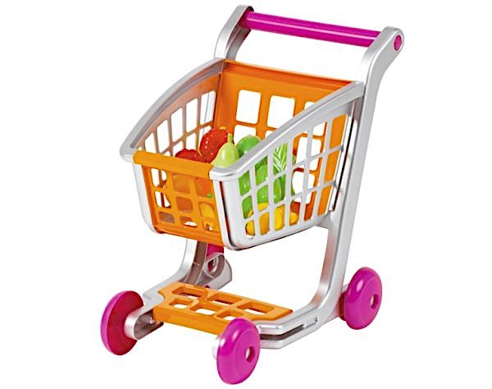
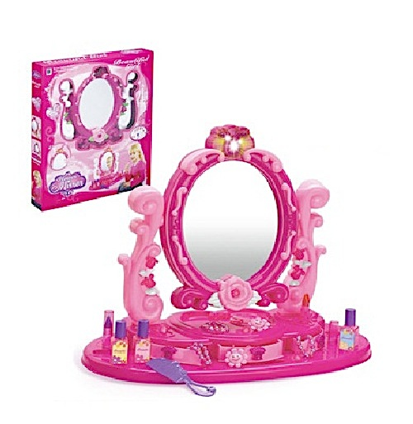

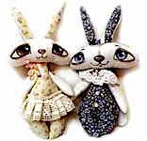
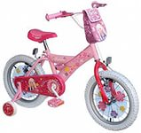
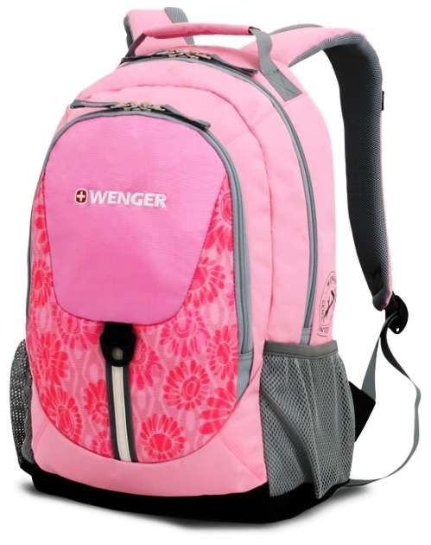
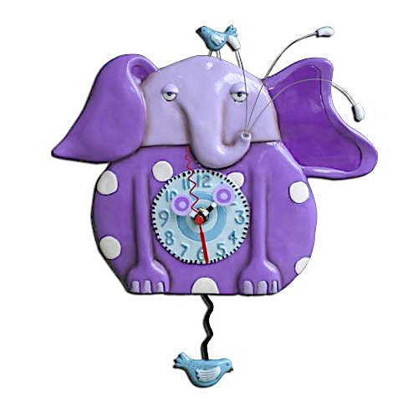
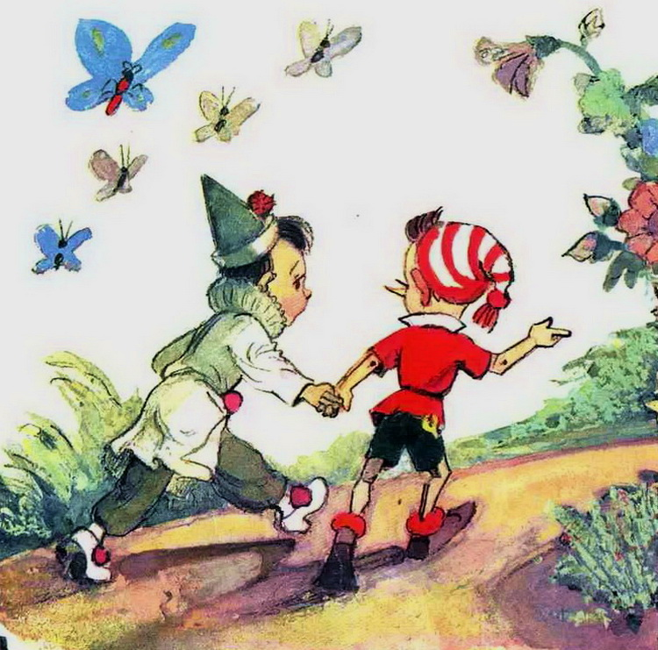
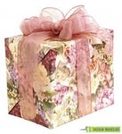
Пьеро идет в гости к Мальвине. Выбери для неё подарки от Пьеро с буквой З, а от Буратино – с буквой С.
З
С

Slide 11
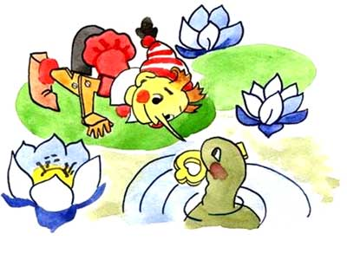
Отгадай загадку, чтоб получить золотой ключик
На болоте кто живет?
Громко квакая поет?
Спят в кувшинках –
без подушки?
Это видимо ( Лягушки)

Slide 12
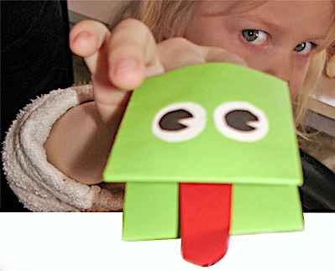
Делаем лягушку

Slide 13
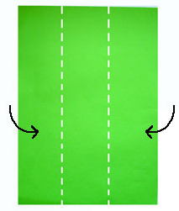
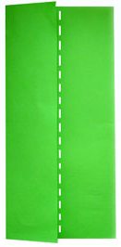

Возьмите половину альбомного листа зеленого цвета. Положите перед собой вертикально. На глаз разделите лист по вертикали на три части и загните на себя по воображаемым линиям сгиба. Не беда, что может получиться не совсем точно - этого видно не будет.
1
2
3

Slide 14
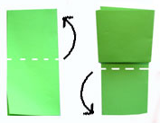

Теперь перегните от себя пополам получившийся длинный прямоугольник, так что бы неровный край оставался сверху.
Перед Вами должен лежать прямоугольник линией сгиба вверх. Отогните нижний край наверх, переверните фигуру и повторите процедуру. Должна получится своеобразная гармошка.
1
2

Slide 15
Теперь приклеиваем вырезанный язычок, рисуем глазки и одеваем на руку. (Пальцы в кармашки)

Slide 16
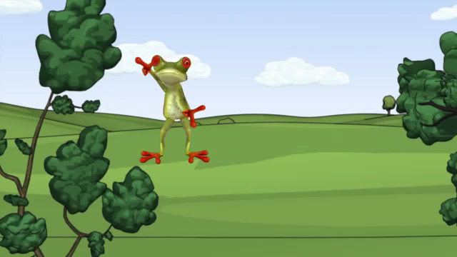
Песня лягушки

Slide 17
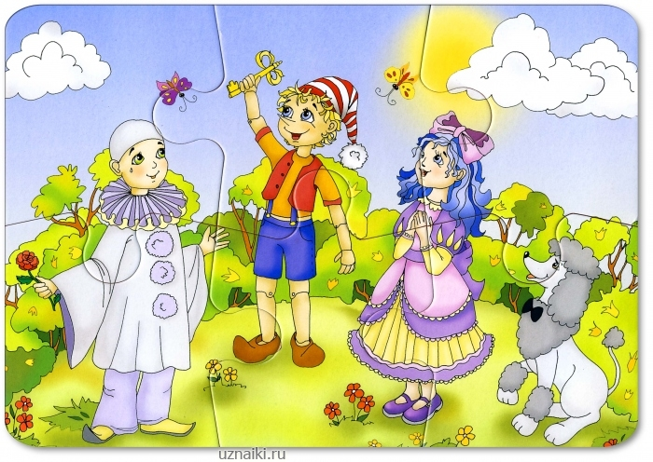

Slide 18
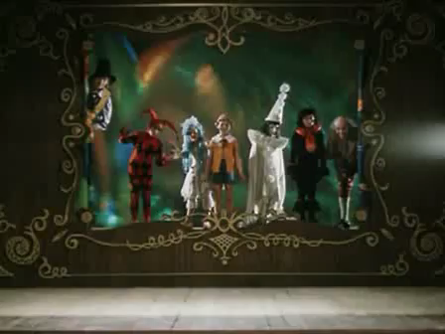

Slide 19

Спасибо за работу!

